Slide 1
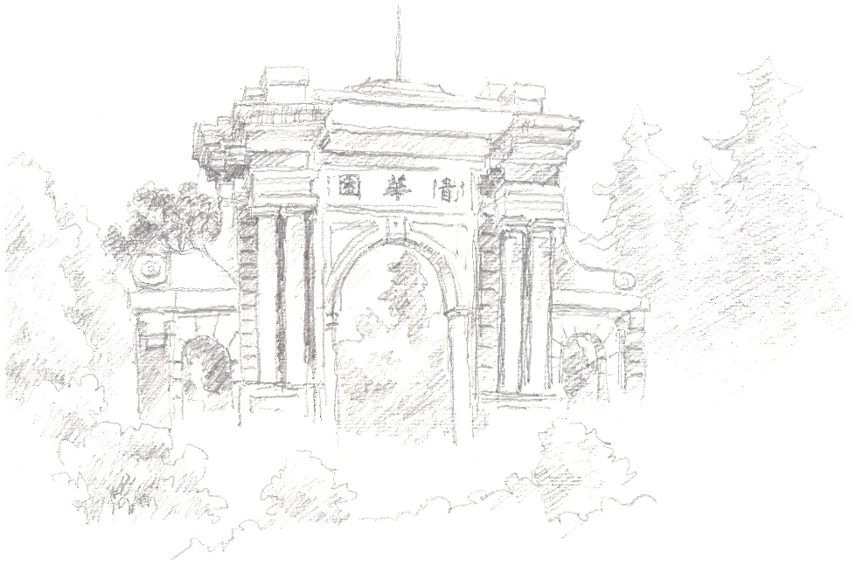
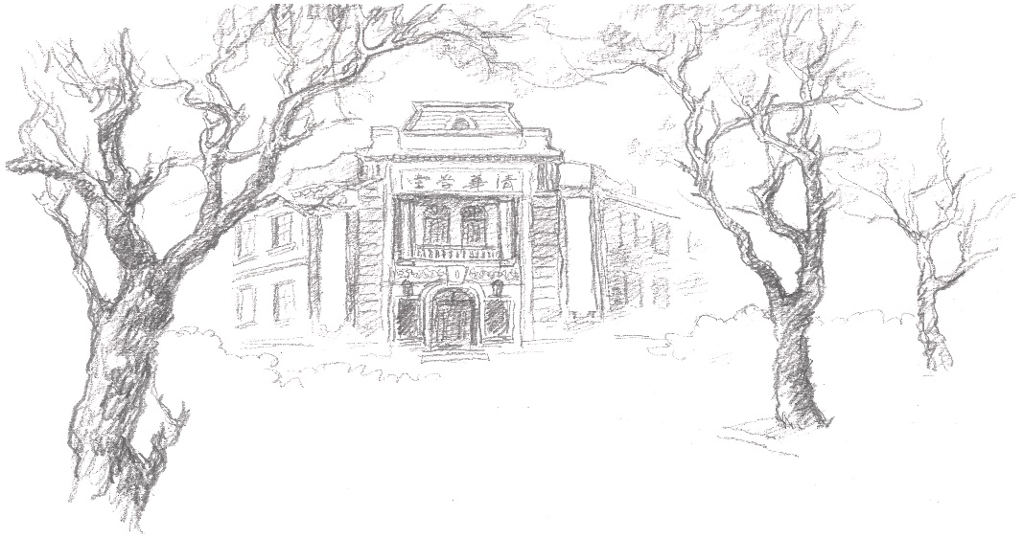
计算机原理与系统 16 优化III 处理器数据流分析
范静涛 | fanjingtao@tsinghua.edu.cn

Slide 2
背 景 知 识
bei song suo xie

Slide 3
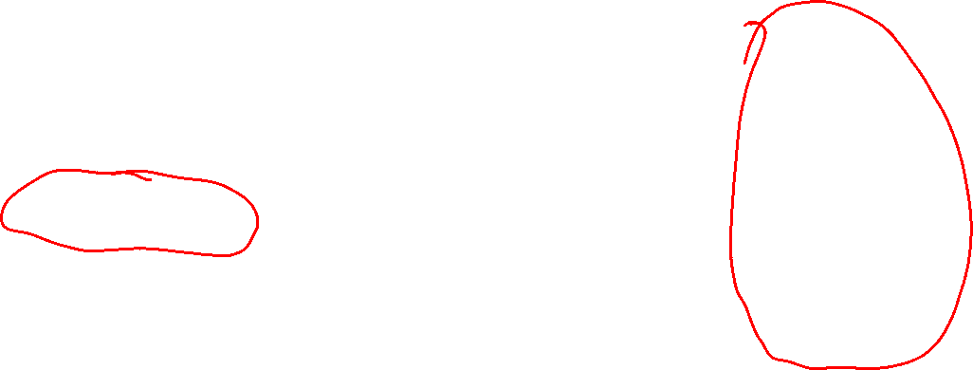
单指令多数据(SIMD)
向量操作：多个分量同时执行相同操作
XMM₀~XMM₁₅ 寄存器：16个，每个128位（16字节），相当于：
16个单字节整数
8个 16位整数
4个 32位整数
2个 64位整数
4个单精度浮点数
2个双精度浮点数
1个单精度浮点数
1个双精度浮点数
用于：
打包(Packed)
整数向量运算
用于：
打包(Packed)
浮点向量运算
用于：
浮点标量运算

Slide 4
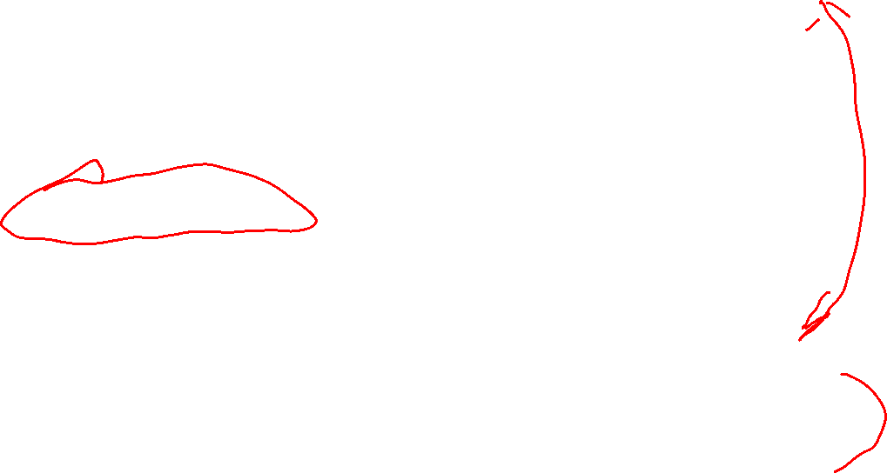
单指令多数据(SIMD)
向量操作：多个分量同时执行相同操作
YMM₀~YMM₁₅ 寄存器：16个，每个256位（32字节）
32个单字节整数
16个 16位整数
8个 32位整数
4个 64位整型
8 个单精度浮点数
4 个双精度浮点数
1个单精度浮点数
1 个双精度浮点数

Slide 5
单指令多数据(SIMD)
向量操作：多个分量同时执行相同操作
ZMM₀~ZMM₁₅ 寄存器：16个，每个512位（64字节）
ZMM₀~ZMM₁₅ 的低256位，是： YMM₀~YMM₁₅
YMM₀~YMM₁₅ 的低256位，是： XMM₀~XMM₁₅
%ZMM
%YMM
%XMM

Slide 6
单指令多数据(SIMD)
向量操作：多个分量同时执行相同操作
vaddps %ymm0, %ymm1, %ymm1
%ymm0
+
+
+
+
+
+
+
+
%ymm1
vaddpd %ymm0, %ymm1, %ymm1
%ymm0
+
+
+
+
%ymm1

Slide 7
单指令多数据(SIMD)
SIMD指令集发展历程表（MMX、SSE、AVX）
指令集 | 条 | IDate | ICPU | Date | ACPU | ADate | Memo
MMX | 57 | 1996-10-12 | Pentium MMX(P55C) | 1996-10-12 | K6 | 1997-4-1 | MultiMedia eXtension
SSE | 70 | 1999-5-1 | Pentium III(Katmai) | 1999-5-1 | Athlon XP | 2001-10-9 | Streaming SIMD Extensions
SSE2 | 144 | 2000-11-1 | Pentium 4(Willamette) | 2000-11-1 | Opteron | 2003-4-22
SSE3 | 13 | 2004-2-1 | Pentium 4(Prescott) | 2004-2-1 | Athlon 64 | 2005-4-1
SSSE3 | 16 | 2006-1-1 | Core | 2006-1-1 | Fusion(Bobcat) | 2011-1-5 | 最早出现在Tejas核心（功耗过高而取消）
SSE4.1 | 47 | 2006-9-27 | Penryn | 2007-11-1 | Bulldozer | 2011-9-7
SSE4.2 | 7 | 2008-11-17 | Nehalem | 2008-11-17 | Bulldozer | 2011-9-7
SSE4a | 4 | 2007-11-11 |  |  | K10 | 2007-11-11 | K10还加了 POPCNT 与 LZCNT 指令
SSE5 |  | 2007-8-30 |  |  |  |  | 被AVX搅局。后来XOP/FAM4/CVT16
AVX |  | 2008-3-1 | Sandy Bridge | 2011-1-9 | Bulldozer | 2011-9-7 | Advanced Vector Extensions
AVX2 |  | 2011-6-13 | Haswell | 2013-4-1
SSE、AVX不要混用，会引起效率问题

Slide 8
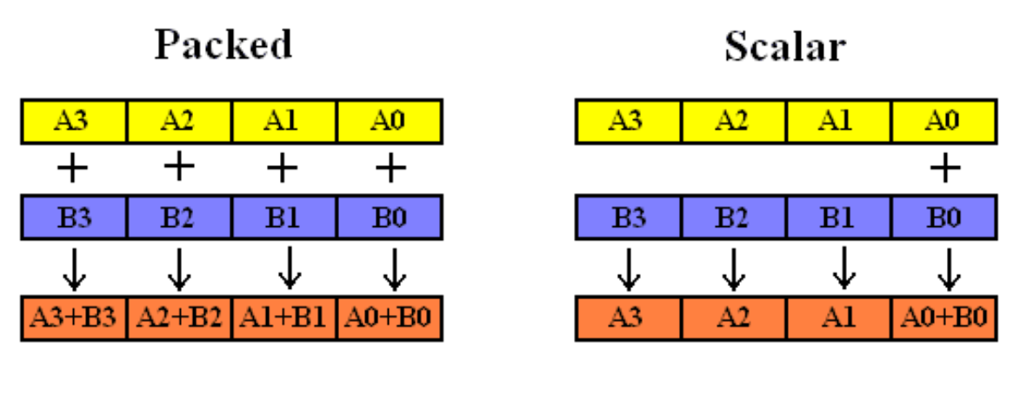
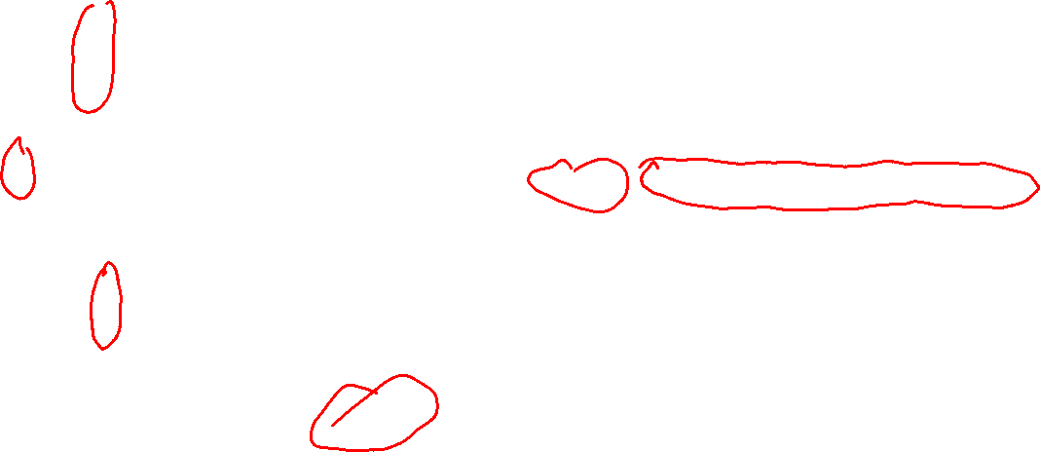
向量和标量操作区别
有V：AVX，Advanced Vector Extensions（高级向量扩展）
无V：SSE，Stream SIMD Extensions（流单指令多数据扩展）
s：Scalar，标量
p：Packed，打包/向量
DEST[63:0]←SRC1[63:0] + SRC2[63:0]
DEST[127:64] ←SRC1[127:64]
DEST[MAXVL-1:128] ←0
以双精度为例
以双精度为例
v
add
DEST[63:0]←SRC1[63:0] + SRC2[63:0]
DEST[127:64]←SRC1[127:64] + SRC2[127:64]
DEST[MAXVL-1:128] ← 0
s：Single-Precision Floating-Point Value，单精度浮点数
d：Double-Precision Floating-Point Value，单精度浮点数
ZMM、YMM、XMM本质是浮点寄存器，如进行整数运算，需转换（书P206~207）

Slide 9
照着CPE的吞吐量界限，突破延迟界限

Slide 10
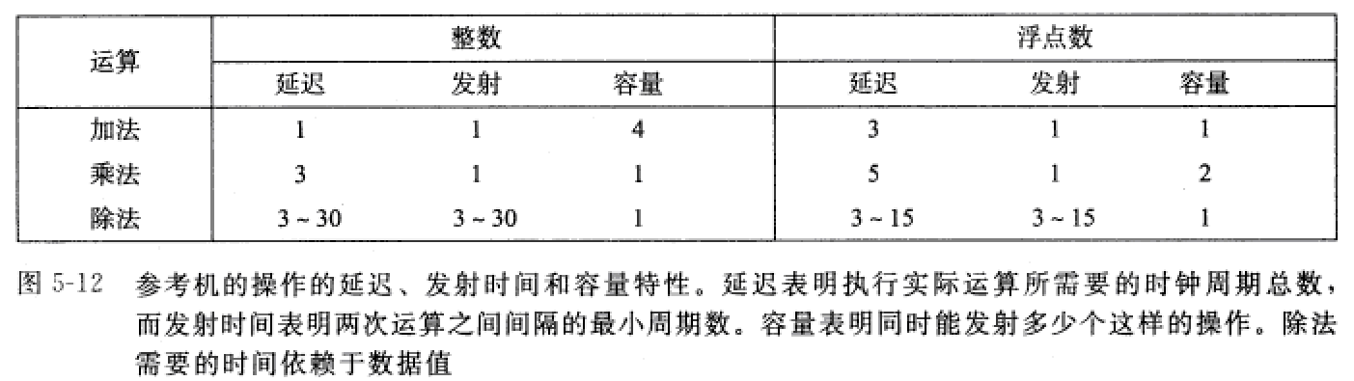

k×1循环展开
不展开：
void Reduce(double* Data, double* Res, int Len){
double Acc = 1;
for (int i = 0; i < Len; i++){
Acc = Acc * Data[i];
}
*Res = Acc;
}
.L3:
vmulsd (%rdi), %xmm0, %xmm0
addq $8, %rdi
cmpq %rax, %rdi
jne .L3
2×1 展开：
void Reduce(double* Data, double* Res, int Len){
double Acc = 1;
int i;
for (i = 0; i < Len - 1; i += 2){
Acc = Acc * Data[i] * Data[i + 1];
}
for ( ; i < Len; i ++){
Acc = Acc * Data[i];
}
*Res = Acc;
}
.L3:
vmulsd (%rax), %xmm0, %xmm0
addq $16, %rax
vmulsd -8(%rax), %xmm0, %xmm0
cmpq %rcx, %rax
jne .L3

Slide 11
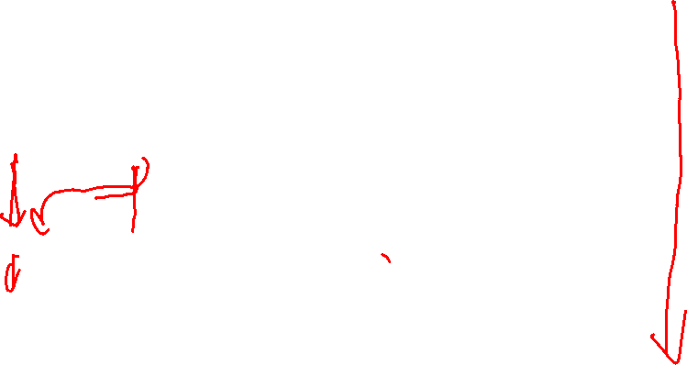
指令前后依赖，导致延迟界限
%xmm0
%rax
%rdx
纵向时序展开成
数据流图
load
%rax
%rdx
%xmm0
load
mul
add
vmulsd (%rdx), %xmm0, %xmm0
mul
cmp
add
addq $8,%rdx
cmp
cmpq %rax,%rdx
jne
jne
jne loop
%xmm0
%rdx
%rax
%rdx
%xmm0
仅保留连续循环迭代的数据依赖
data[0]
load
mul
add
data[1]
load
mul
add
%xmm0
%rdx
•
•
•
•
•
•
•
•
•
data[i]
提取关键路径
load
data[n-2]
load
mul
add
mul
add
%xmm0
%rdx
data[n-1]
load
mul
add

Slide 12

K×1循环展开，能不能突破延迟界限
data[0]
data[1]
load
mul
%rax
%rbp
%rdx
%xmm0
load
load
vmulsd (%rax,%rdx,8), %xmm0, %xmm0
mul
add
mul
load
data[2]
data[3]
vmulsd 8(%rax,%rdx,8), %xmm0, %xmm0
load
mul
add
addq $2,%rdx
mul
cmp
cmpq %rdx,%rbp
jg
load
mul
add
%rax
%rbp
%rdx
%xmm0
%xmm0
%rdx
•
•
•
•
•
•
data[i]
data[i+1]
load
data[n-2]
data[n-1]
load
mul
mul
load
load
mul
add
mul
add
%xmm0
%rdx

Slide 13
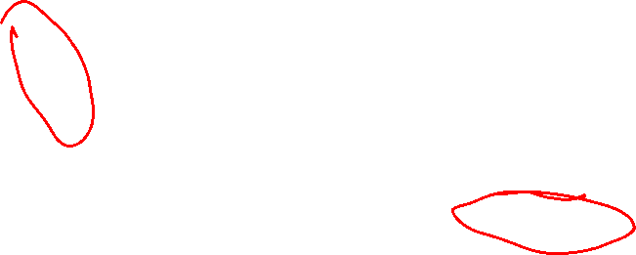
K×2循环展开，能不能突破延迟界限
data[0]
data[1]
load
void Reduce(double* Data, double* Res, int Len){
double Acc1 = 1;
double Acc2 = 1;
int i;
for (i = 0; i < Len - 1; i += 2){
Acc1 = Acc1 * Data[i];
Acc2 = Acc2 * Data[i + 1];
}
for ( ; i < Len; i ++){
Acc1 = Acc1 * Data[i];
}
*Res = Acc1 * Acc2;
}
mul
load
mul
add
data[2]
data[3]
load
mul
load
mul
add
•
•
•
•
•
•
•
•
•
.L3:
vmulsd (%rax), %xmm0, %xmm0
addq $16, %rax
vmulsd -8(%rax), %xmm1, %xmm1
cmpq %rcx, %rax
jne .L3
data[n-2]
data[n-1]
load
可以
2条短关键路径
mul
load
mul
add

Slide 14
K×K 循环展开，K最大是几？
有16个XMM寄存器，理论上是不是可以有16个Acc？
用16个Acc，几乎比用2个Acc快8倍？
能满足性能最优的K，与功能单元容量C有没有关系？
能满足性能最优的K，与功能单元延迟L有没有关系？
能满足性能最优的K，与功能单元发射I有没有关系？
能满足性能最优的K，还与什么有关系？
标量计算：容量C × 延迟L ≤ K ≤ 寄存器数量
向量计算：容量C × 延迟L ≤ K ≤ 寄存器数量 × 向量容量

Slide 15
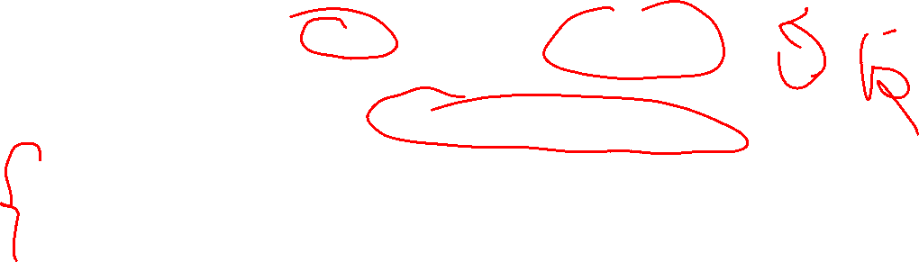
如何用向量计算
#include <iostream>
using namespace std;
#include <mmintrin.h> //mmx, 4个64位寄存器
#include <xmmintrin.h> //sse, 8个128位寄存器
#include <emmintrin.h> //sse2, 8个128位寄存器
#include <pmmintrin.h> //sse3, 8个128位寄存器
#include <smmintrin.h> //sse4.1, 8个128位寄存器
#include <nmmintrin.h> //sse4.2, 8个128位寄存器
#include <immintrin.h> // avx, 16个256位寄存器
int main(int argc, const char * argv[]) {
__m128 a = _mm_set_ps(1, 2, 3, 4);
__m128 b = _mm_set_ps(1, 2, 3, 4);
__m128 c = _mm_add_ps(a, b);
cout << c[3] << c[2] << c[1] << c[0]<< endl;
return 0;
}
SSE或AVX指令集，需要包含以下头文件
https://www.jianshu.com/p/da933eca64c0
https://www.felixcloutier.com/x86/index.html

Slide 16
K×1 unrolling真的没前途咩？

Slide 17
CPE的极限2：延迟界限（Latency Bound）
修改代码，消除/部分消除串行依赖：引导编译器生成更好的代码
x = x * (d[i] * d[i+1]);
改变了什么
下一次计算中的操作，可以更早开始(no dependency)
总体性能
N elements, D cycles latency/op
(N/2+1)*D cycles: CPE = D/2
d₀
d₁
*
d₂
d₃
1
*
d₄
d₅
*
*
d₆
d₇
*
*
*
*

Slide 18
重新组合运算顺序
void Reduce(double* Data, double* Res, int Len){
double Acc = 1;
int i;
for (i = 0; i < Len - 1; i += 2){
Acc = Acc * (Data[i] * Data[i + 1]);
}
for ( ; i < Len; i ++){
Acc = Acc * Data[i];
}
*Res = Acc;
}
.L12:
vmovsd (%rax), %xmm0
vmulsd 8(%rax), %xmm0, %xmm0
addq $16, %rax
vmulsd %xmm0, %xmm1, %xmm1
cmpq %rcx, %rax
jne .L12
%rax
%rbp
%rdx
%xmm0
%xmm1
load
vmovsd (%rax,%rdx,8), %xmm0
load
vmulsd 8(%rax,%rdx,8), %xmm0, %xmm0
mul
mul
vmulsd %xmm0, %xmm1, %xmm1
add
addq $2,%rdx
cmp
cmpq %rdx,%rbp
jg
jg loop
%rax
%rbp
%rdx
%xmm0
%xmm1

Slide 19
data[0]
data[1]
重新组合运算顺序
load
load
%xmm1
%rax
%rbp
%rdx
mul
load
load
mul
add
add
mul
data[2]
data[3]
load
cmp
mul
load
jg
mul
并行
跨循环迭代的并行
%xmm1
%rdx
mul
add
%xmm1
%rdx
•
•
•
•
•
•
data[i]
data[i+1]
load
load
data[n-2]
data[n-1]
load
mul
load
mul
mul
add
mul
add
%xmm1
%rdx

Slide 20
瞄准脑解析前沿科学问题
开展基础性深入交叉研究
服务世界级一流学科建设
下次见
前沿知识与科学精神并重
战略眼光与家国情怀兼具
融入学生与团队思政建设
感谢各位专家！敬请批评指正！

